Slide 1
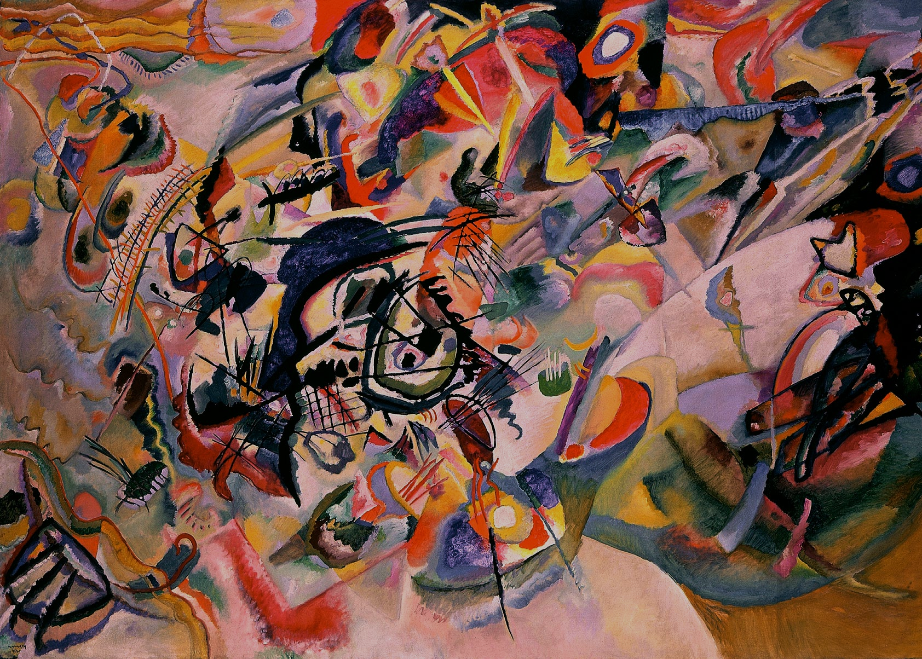
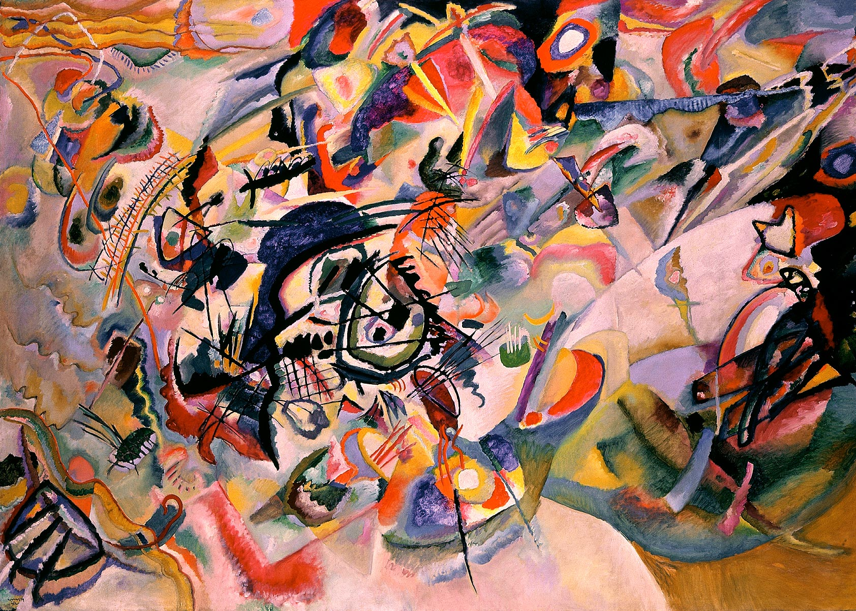
Mis on kunst?
ZZ Unised Tuhkrud

Slide 2
mis?
kunsti definitsioonide tutvustus ja kriitika
galerii

Slide 3
miks?
kättesaadav materjal
lihtsalt esitatud
kunsti parem mõistmine

Slide 4


kuidas?
http://kodu.ut.ee/~konradka/

Slide 5
mida õppisime?
html ja css (Javascripti mitte eriti)
github
tiimis töötama
tööd lõpetama!

